Slide 1
山东农业大学合同智能助手使用手册

Slide 2

项目背景、目标及登陆方式
合同起草
智能助手审查
目录
CONTENTS
目录
CONTENTS

Slide 3

01
项目背景、目标及系统登陆

Slide 4




项目背景
项目目标
农业大学合作社承担教学实践与产业服务职能，日常涉及大量合作、采购、销售、服务类合同。由于校内教师不具备专业法律起草与审查能力，合同编写易存在条款缺失、权责不清、法律漏洞等问题，存在合规与经济风险。
为解决人工审查专业性不足、效率低、风险高的痛点，落实学校合规管理要求，合作社上线智能合同审查项目，借助智能化工具实现合同风险自动识别、条款规范提示、法律漏洞预警，全面提升合同管理水平，保障学校资产安全与合作社规范运营。
智能合同助手协助合同合同发起、AI审查合同
Notes:
第二个案例是农业大学的信息化建设项目。背景是农业高校需要通过数字化转型来提升教学、科研和管理水平。我们的目标是升级校园网络，建设智慧教室和教学平台，搭建科研辅助系统，并构建一站式服务平台。

Slide 5
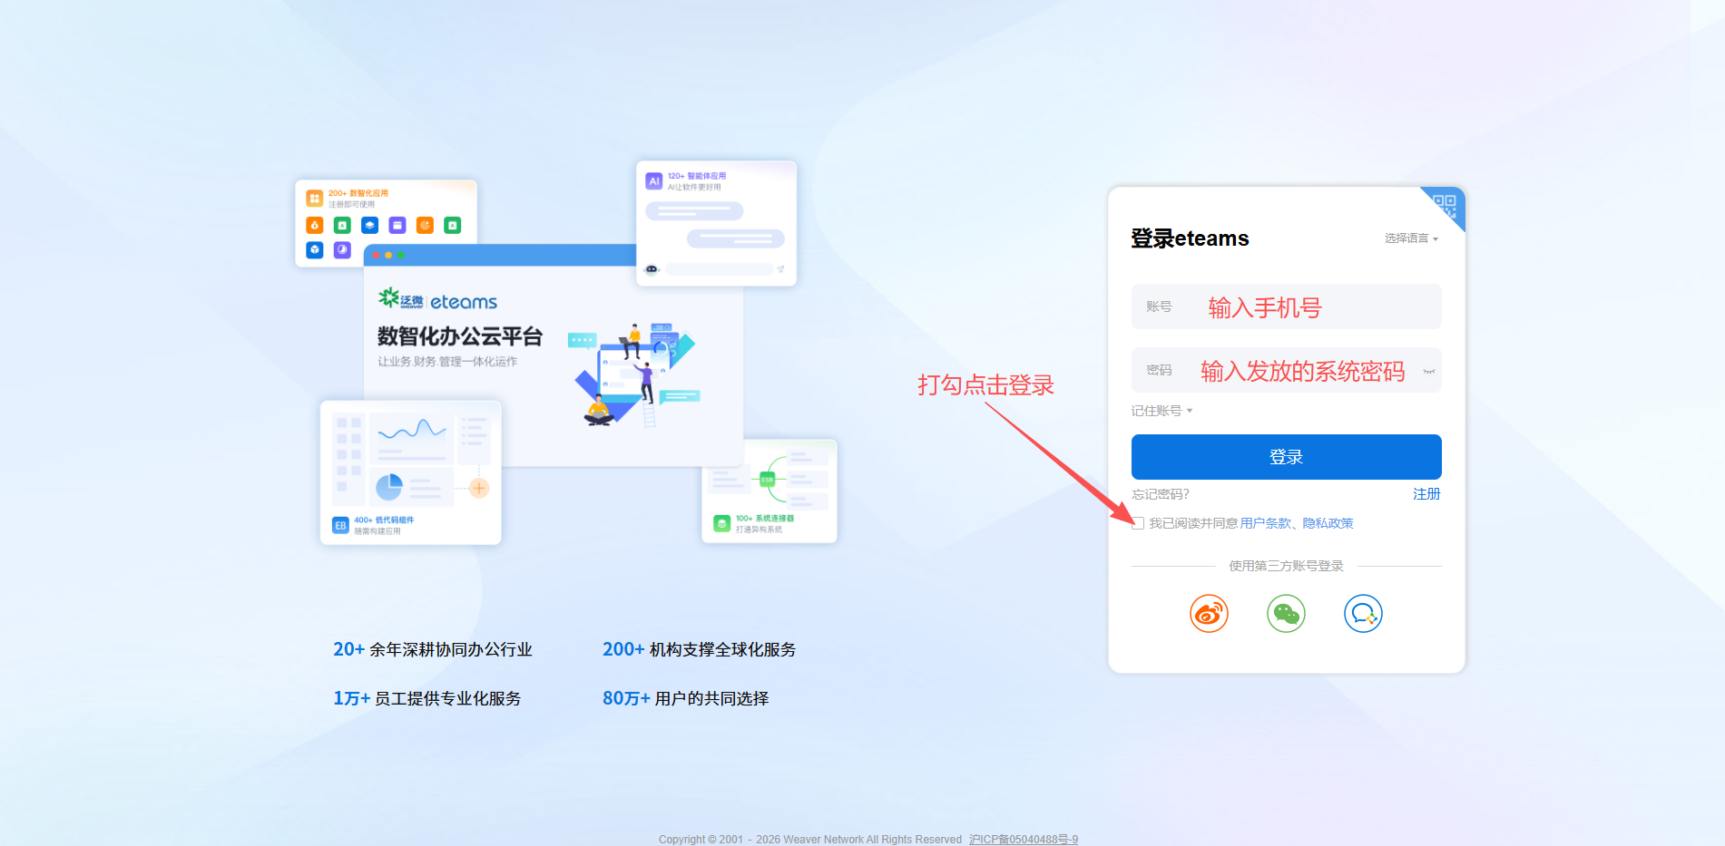
系统登陆
1.访问地址：
https://passport.eteams.cn/
2.输入账号、密码
各学院的账号密码由社合处分配
请各位老师联系本学院法制工作联络人获取本学院账号。
3.同意处打上勾

Slide 6
02
合同起草说明书

Slide 7
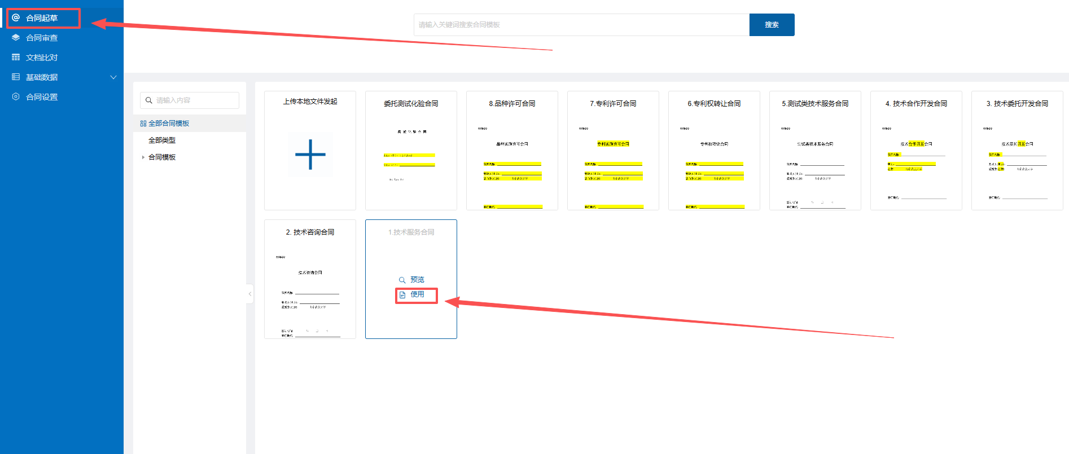
合同起草
选择模板
填写合同
模板套用
智能助手
1.点击左侧菜单合同发起进入选择合同页面
2.鼠标放置合同模板页面点击使用跳转至填写合同页面

Slide 8
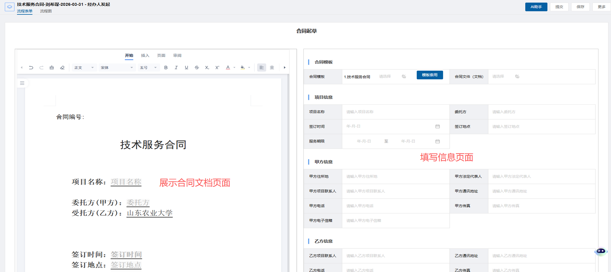
合同起草
选择模板
填写合同
模板套用
智能助手
1.页面展示一文双屏页面，左侧展示模板文档，右侧展示填写合同
2.在右侧填写信息后，会自动填充至左方模板内容里

Slide 9
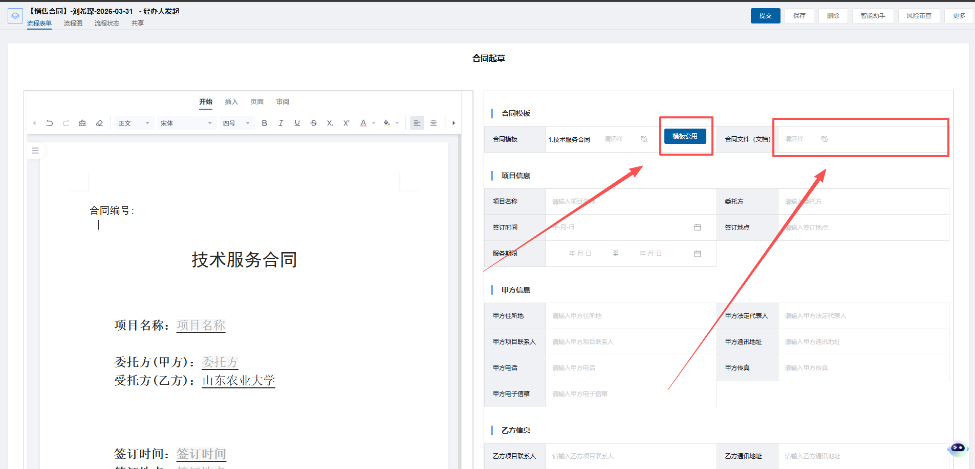
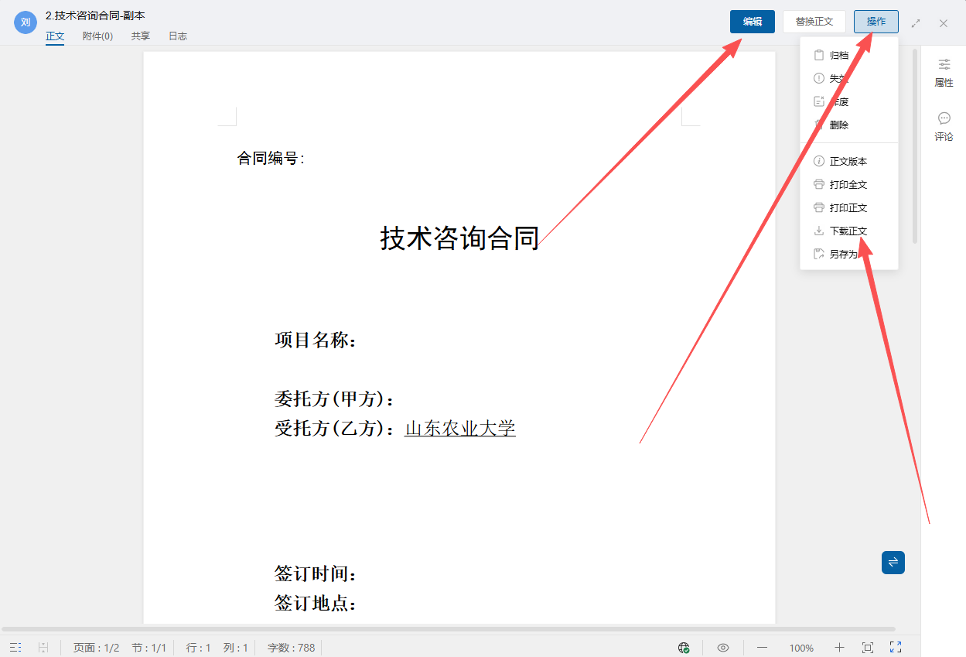
合同起草
选择模板
填写合同
模板套用
智能助手
1.信息填写完毕之后点击模板套用按钮填写信息完成的合同模板
2.套用完成之后会在合同文件字段内生成完成版合同文件
3.点击生成的合同文件可以进行编辑下载

Slide 10
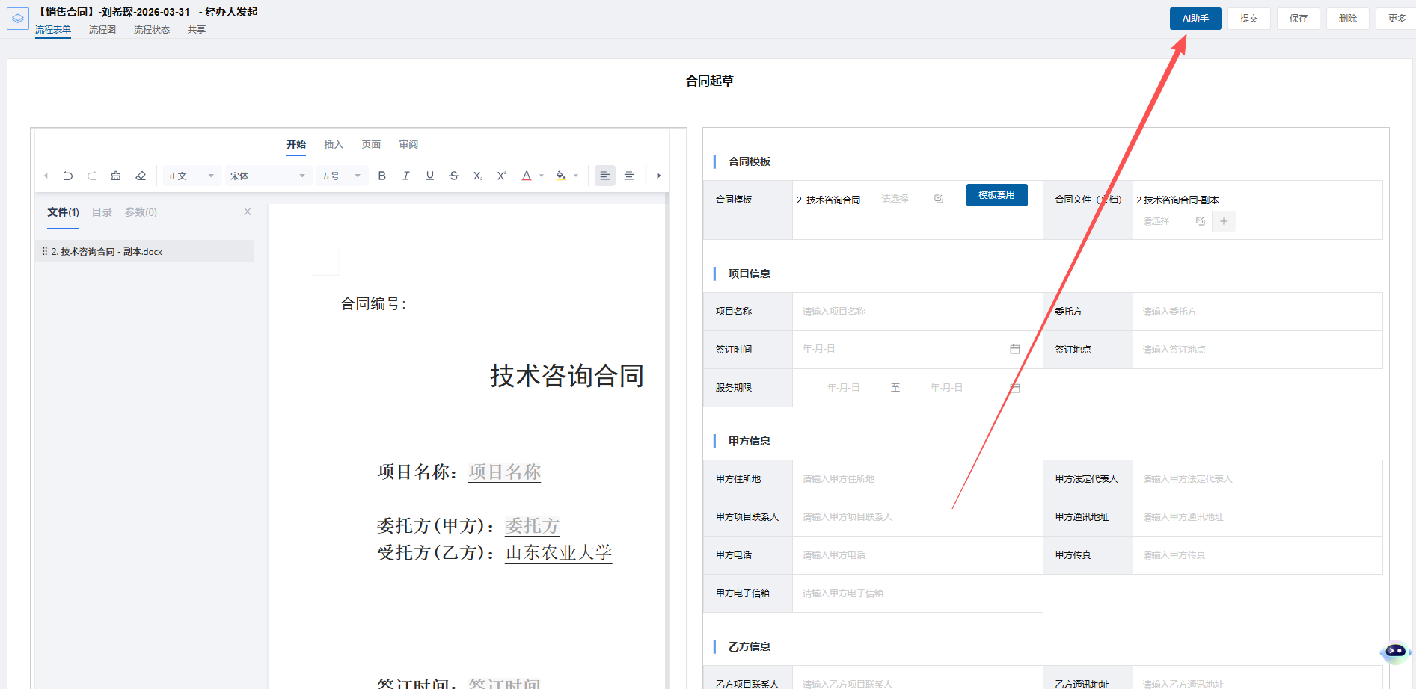
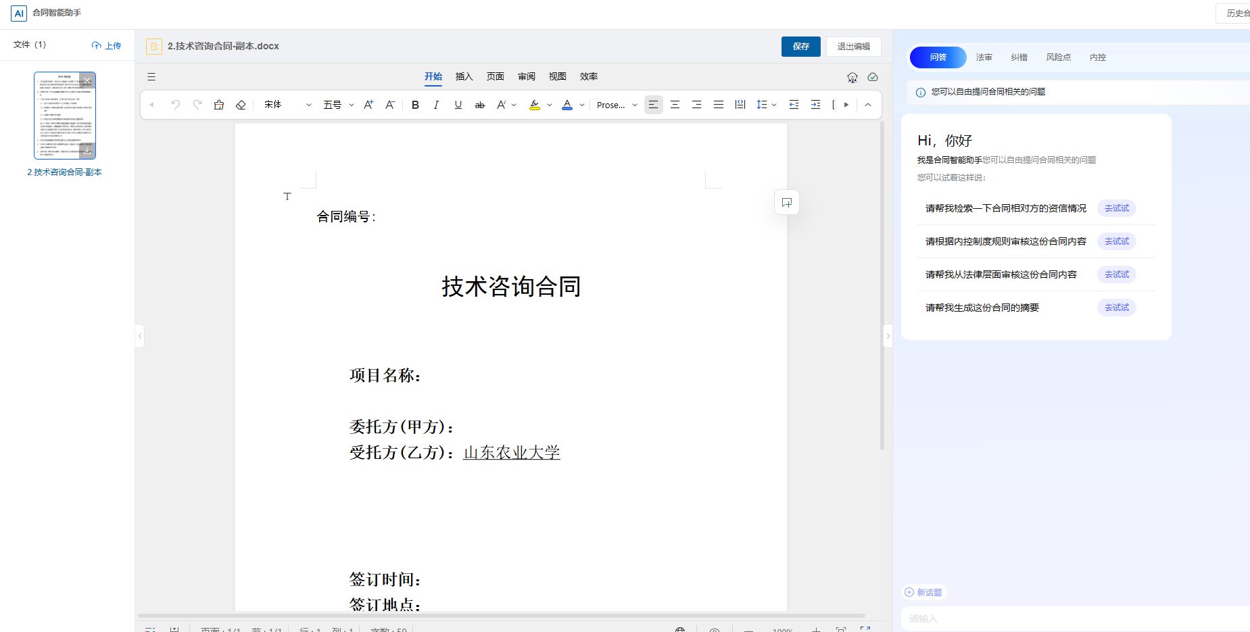
合同起草
选择模板
填写合同
模板套用
智能助手
1.生成文件之后点击AI助手跳转至审查页面
2.通过审查助手可以提问、法审、纠错、风险点、内控等协助审查项

Slide 11
03
合同审查助手

Slide 12
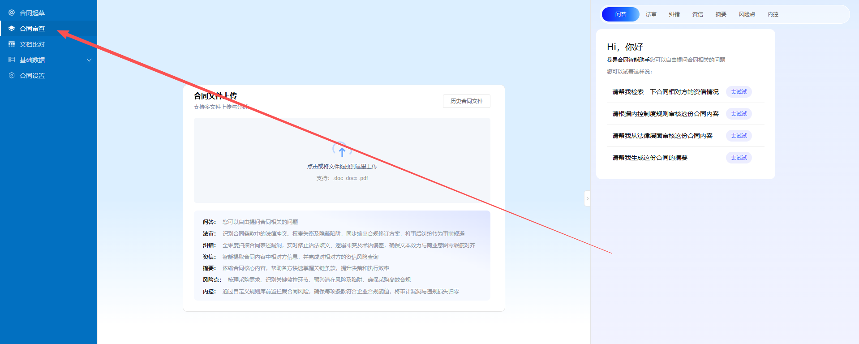
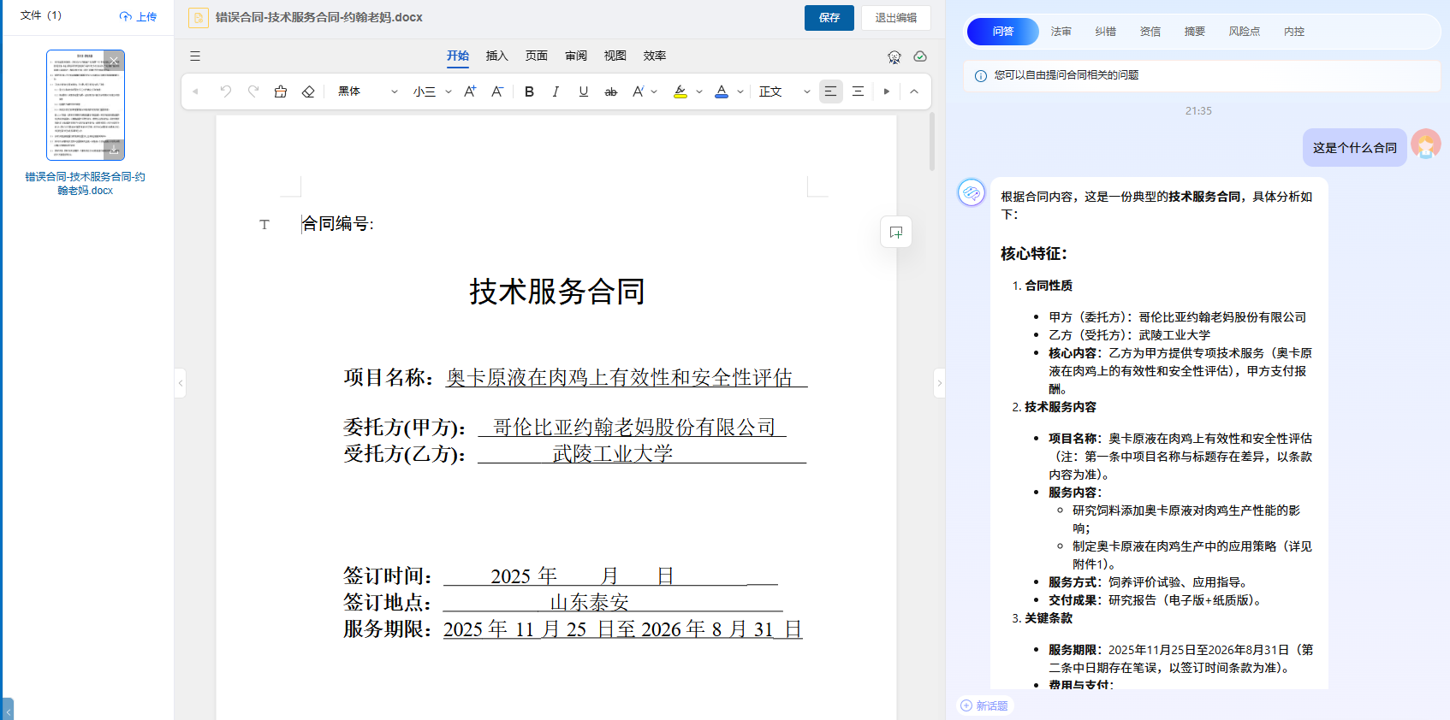
合同审查助手
问答
纠错
法审
风险点
内控
1.点击左侧合同审查按钮进入智能助手
2.通过问答可以自由提问合同相关的问题

Slide 13
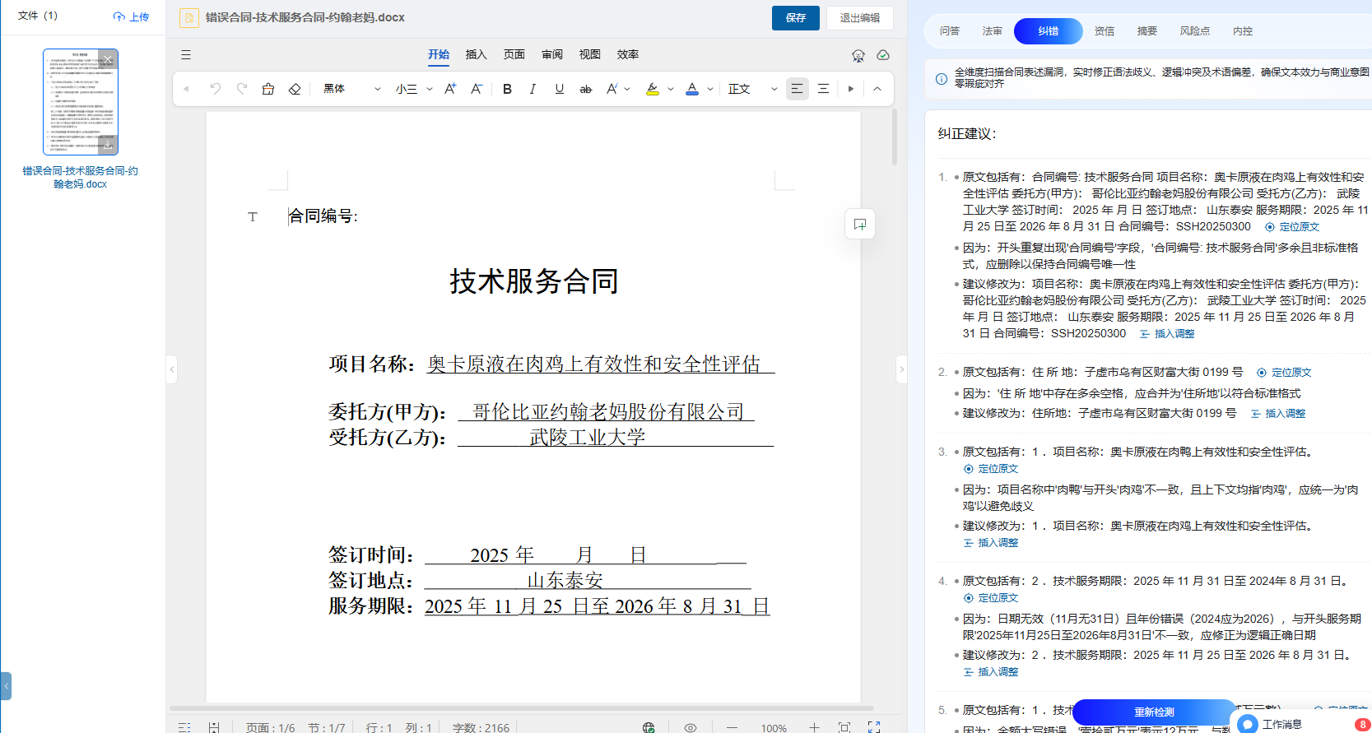
合同审查助手
问答
纠错
法审
风险点
内控
1.点击纠错可以自动扫描合同表述漏洞，实时修正语法歧义、逻辑冲突及术语偏差，确保文本效力与商业意图零瑕疵对齐

Slide 14
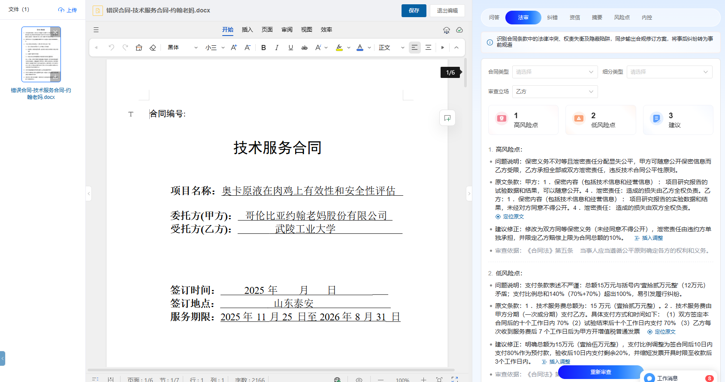
合同审查助手
问答
纠错
法审
风险点
内控
1.识别合同条款中的法律冲突、权责失衡及隐蔽陷阱，同步输出合规修订方案，将事后纠纷转为事前规避

Slide 15
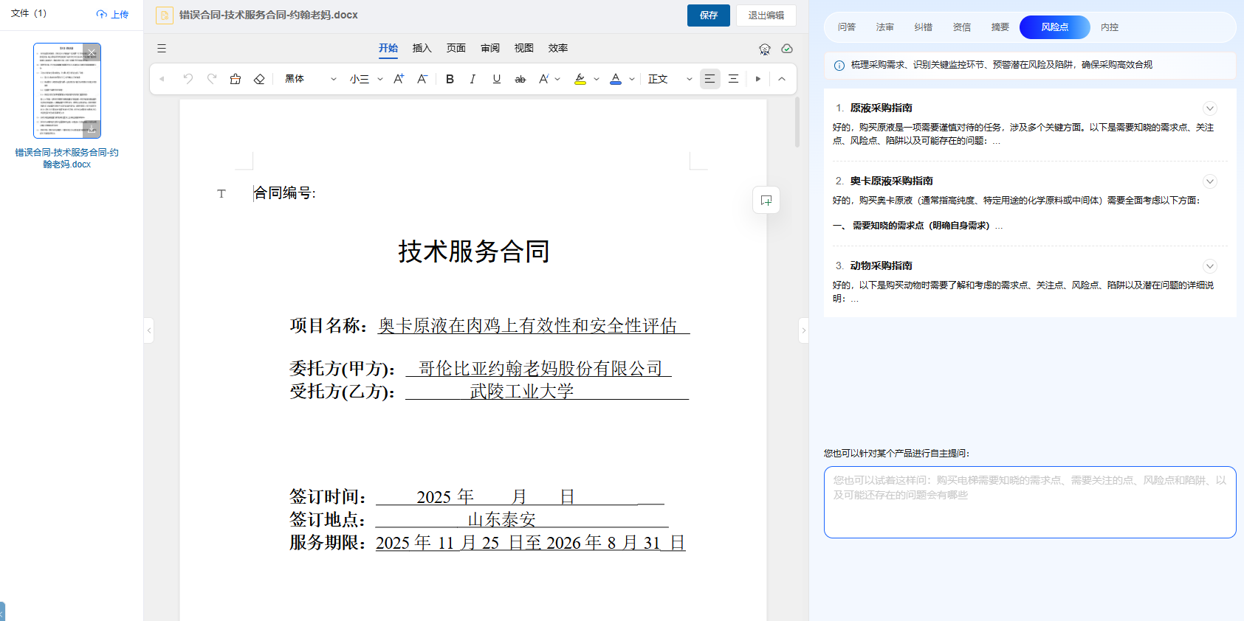
合同审查助手
问答
纠错
法审
风险点
内控
1.梳理采购需求、识别关键监控环节、预警潜在风险及陷阱，确保采购高效合规
2.在下方输入框可以自主提问

Slide 16
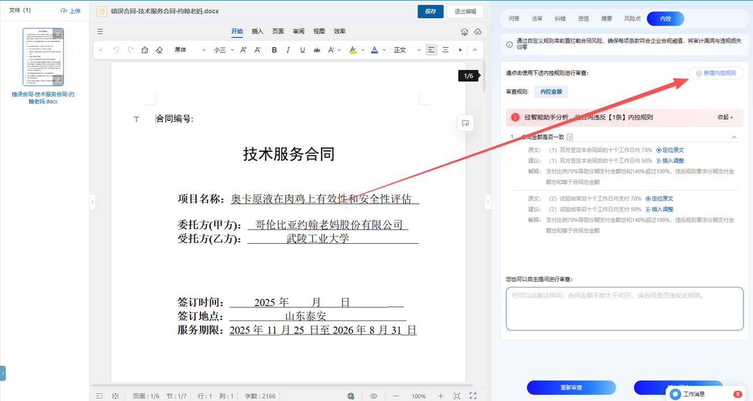
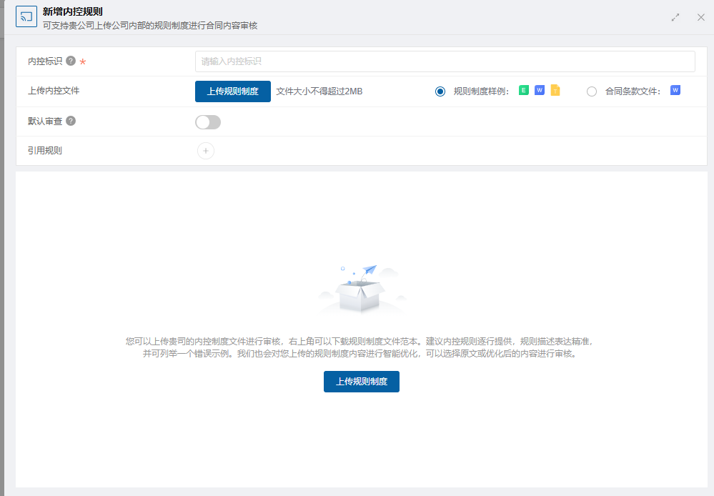
合同审查助手
问答
纠错
法审
风险点
内控
1.内控可以根据自己设置的内控规则进行检测是否有无违反规则，如果没有设置规则不会检测出内容，可以在下方进行提问
2.新增内控规则，可以上传制度文件进行添加。

